Slide 1

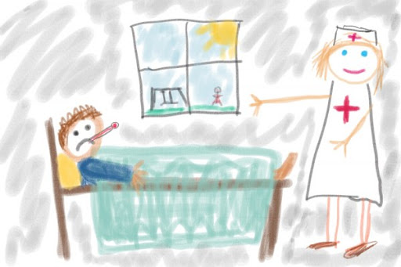
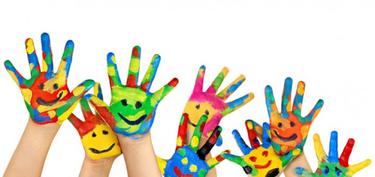
GYERMEKRAJZ PÁLYÁZAT
ÁPOLÓK AZ EGÉSZSÉGÉRT
Avagy: RAJZOLJ LE MINKET, ÁPOLÓKAT!
Kik pályázhatnak?
6-10 évesek
11-14 évesek
Milyen rajz legyen? –
készülhet festékkel, filccel, zsírkrétával, temperával, szénnel, akvarellel vagy színes ceruzával maximum A3-as méretben
Beküldési határidő: 2021. június 25.
A kép hátulján szerepeljen a gyerek neve, életkora, valamint a szülő neve és telefonszáma. Kérjük ne felejtsék el csatolni a szülői nyilatkozatot sem!
További részletes információk: a www.okfo.gov.hu oldalon.

